Slide 1

AzuReX #27 - Simplifier la gestion de vos cluster K8S avec l'IA
Antoine LOIZEAU

Slide 2
Qu'est-ce que K8sGPT ?
K8sGPT s’impose aujourd’hui comme l’outil d’IA le plus abouti pour les opérateurs Kubernetes.
Lancé au printemps 2023 et intégré en fin d’année 2023 au sein de la Cloud Native Computing Foundation (CNCF) en tant que projet Sandbox.
Il révolutionne la gestion des clusters en automatisant le diagnostic et la résolution des problèmes Kubernetes grâce à l’intelligence artificielle.

Slide 3
Caractéristiques principales
Analyse alimentée par IA
Support multi-fournisseurs d’IA
Modes de fonctionnement
Anonymisation des données
Intégrations et extensibilité
k8sGPT détecte automatiquement les anomalies dans les clusters Kubernetes (pods en échec, erreurs de configuration, problèmes de ressources) et fournit des explications contextualisées ainsi que des suggestions de correction. L’analyse est enrichie par l’IA, qui contextualise les erreurs et propose des solutions adaptées.
L’outil peut s’appuyer sur plusieurs fournisseurs d’IA, avec un focus particulier sur Azure OpenAI pour les environnements Azure. Cette intégration native permet de bénéficier des modèles optimisés pour Kubernetes, de la conformité entreprise, et d’une gestion sécurisée des données.
k8sGPT peut être utilisé en ligne de commande (CLI) pour des analyses ponctuelles, ou déployé en tant qu’opérateur Kubernetes pour une surveillance continue et une intégration dans les pipelines CI/CD.
Pour garantir la confidentialité, k8sGPT anonymise les noms des pods, déploiements et autres ressources sensibles avant d’envoyer les données aux fournisseurs d’IA. Cela évite la fuite d’informations sensibles tout en permettant une analyse efficace.
k8sGPT peut s’intégrer avec des outils de monitoring comme Prometheus et Grafana. Il permet également la création d’analyseurs personnalisés pour répondre à des besoins spécifiques.

Slide 4
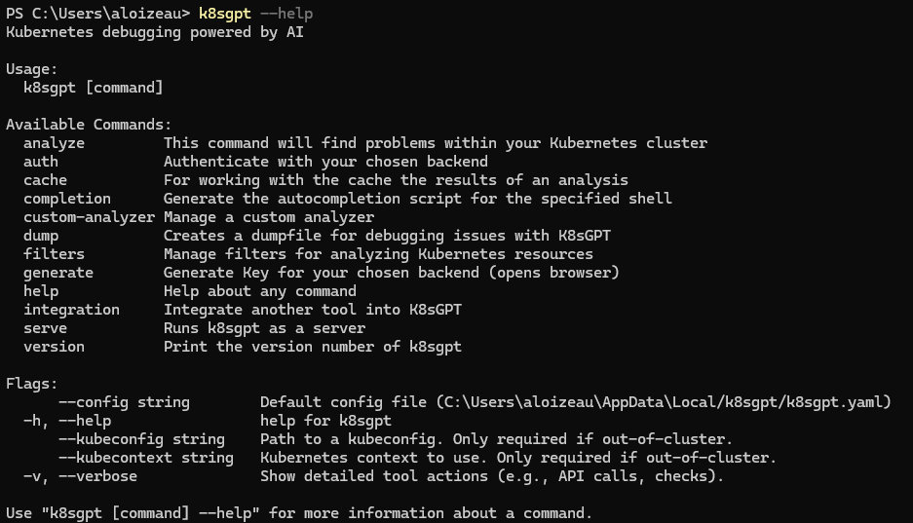
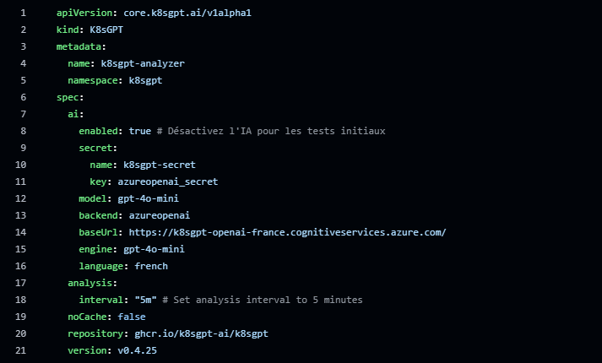
Un seul outil, plusieurs modes de fonctionnement
Mode local en CLI sur le poste de l’administrateur
Mode intégré à Kubernetes via l’opérateur
https://docs.k8sgpt.ai/reference/cli/
https://docs.k8sgpt.ai/reference/operator/overview/

Slide 5
Démonstration
Utilisation de k8sGPT via la CLI

Slide 6
Intégration dans le cloud Azure
Azure OpenAI pour l’entreprise
Accès à de nombreux modèles GPT-X
Service sécurisé, conforme et scalable.
Intégration native avec Azure.
AKS – Kubernetes managé sur Azure
Service Kubernetes entièrement managé.
Déploiement, mise à l’échelle et gestion simplifiés.
Intégration avec les services Azure.

Slide 7
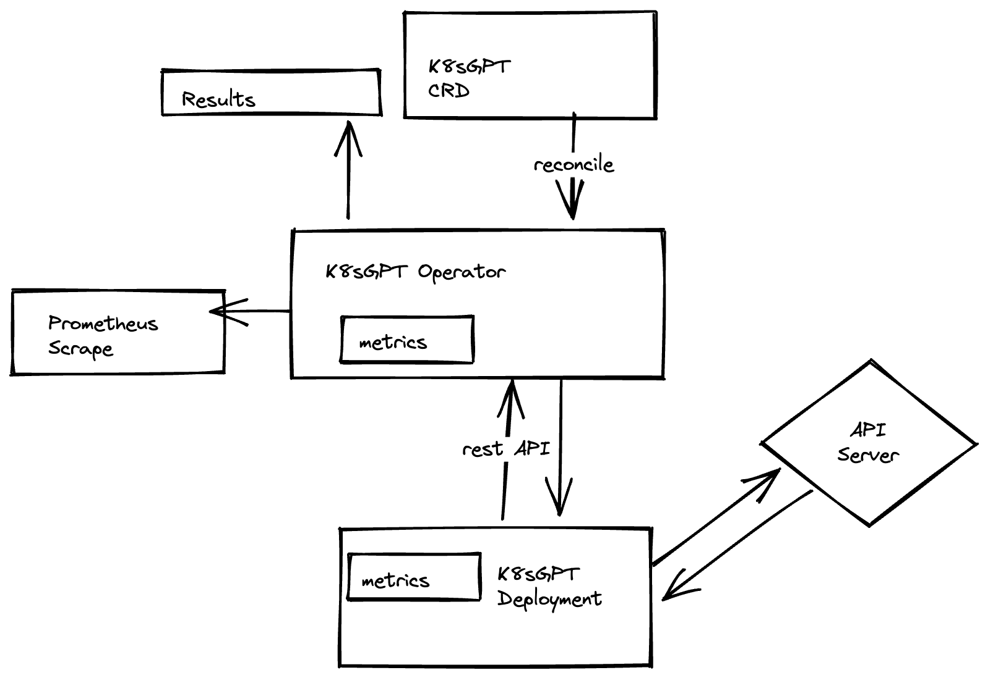
Architecture de K8sGPT
Détection d’un problème
Analyse par l’IA
Réconciliation
Visualisation des résultats
Un pod est en état CrashLoopBackOff. Le K8sGPT Deployment détecte cette anomalie et envoie les logs et configurations associées à l’API Server.
L’API Server (Azure OpenAI) analyse les données et renvoie un diagnostic : "Le pod manque de la variable d’environnement DB_HOST".
Le K8sGPT Operator met à jour la CRD avec ce diagnostic et peut suggérer une action corrective : "Ajouter DB_HOST au déploiement ou vérifier le ConfigMap db-config".
Les administrateurs consultent les CRDs pour voir les problèmes détectés et appliquent les correctifs.

Slide 8
Aide au choix d’un modèle GPT
Modèle | Performance (Précision/Capacité) | Coût relatif | Pertinence pour AKS
GPT-OSS-20b | Élevée (personnalisable) | Faible | Meilleur rapport coût/performance pour des tâches personnalisées ou spécifiques.
GPT-4.1-mini | Bonne | Modéré | Bon compromis pour des analyses techniques courantes sans surcoût.
GPT-4.1 | Très bonne | Modéré/Élevé | Adapté pour des analyses techniques poussées, mais moins économique que GPT-OSS.
GPT-5 | Excellente | Élevé | Réservé aux tâches critiques ou complexes où la précision est primordiale.

Slide 9
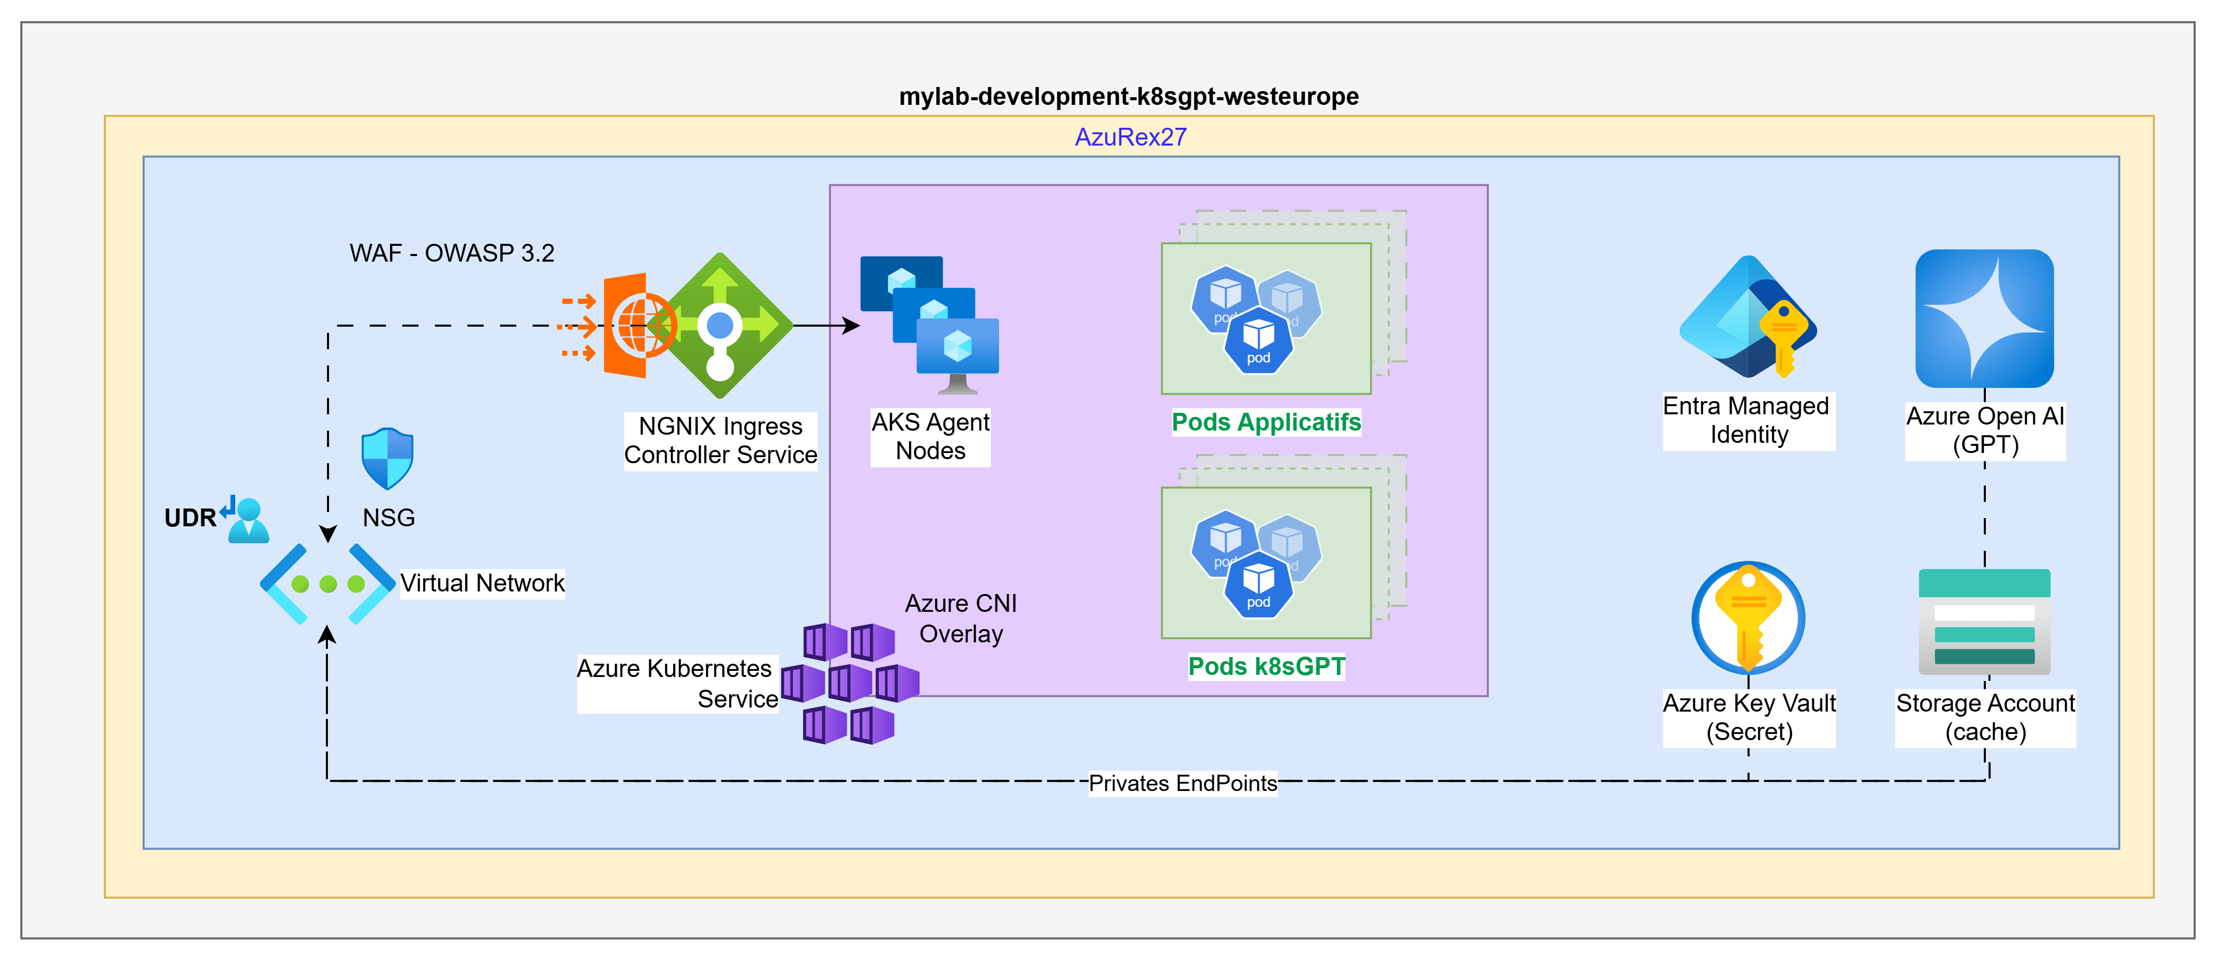
Architecture simplifiée pour AKS

Slide 10
Démonstration
Utilisation de k8sGPT via l’opérateur

Slide 11
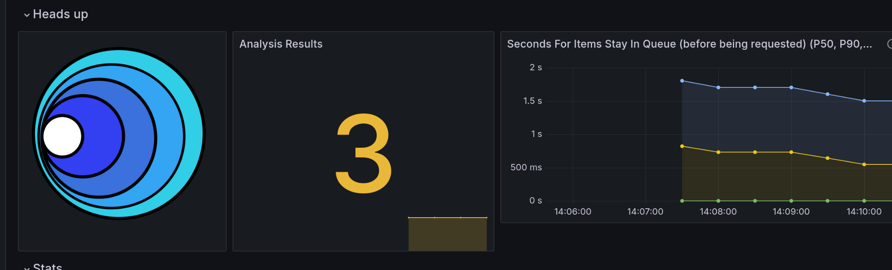
Monitoring via le dashboard Grafana
helm install release k8sgpt/k8sgpt-operator
-n k8sgpt-operator-system --create-namespace --set interplex.enabled=true --set grafanaDashboard.enabled=true --set serviceMonitor.enabled=true

Slide 12
Gestion des coûts
Gestion des coûts
Choisir un modèle GPT en fonction de vos besoins et des coûts associés
Configurer l’intervalle des analyses en fonction de vos SLA
Utiliser une IA locale intégrée à votre cluster
Améliorer le suivi de vos coûts via l’outil Kubecost
Mettre en place le système de cache
GPT-OSS-20b
Ollama
Local IA

